Slide 1


PROYECTO APT – AI EMAIL PARSER
AUTOMATIZACIÓN INTELIGENTE DE CORREOS
INTEGRANTES:
DAVID REYES – SEBASTIÁN LARA
Carrera: Ingeniería en Informática

Slide 2

INTRODUCCIÓN
¿QUÉ ES LA IA EMAIL PARSER?
AI Email Parser es una aplicación que utiliza Inteligencia Artificial para analizar y organizar correos electrónicos. Surge como solución al exceso de correos que afecta la productividad diaria. Su objetivo es automatizar la lectura, clasificación y respuesta de correos, ayudando al usuario a mantener una bandeja limpia y ordenada.

Slide 3

PROBLEMA
Las personas reciben demasiados correos (laborales, estudios, trámites).
Se pierden mensajes importantes.
Mucho tiempo revisando bandejas saturadas.
Falta de organización → estrés y pérdida de productividad.

Slide 4

SOLUCIÓN: AI EMAIL PARSER
Aplicación que lee, organiza y responde correos automáticamente.
Integración directa con Gmail (OAuth2).
Clasificación inteligente por etiquetas y prioridades.
Respuestas sugeridas mediante IA.

Slide 5

ARQUITECTURA DEL PROYECTO
Frontend: React + Vite
Backend: FastAPI (Python)
Base de Datos: PostgreSQL
IA: Modelos NLP para clasificación y análisis de texto
Integraciones: API de Gmail

Slide 6

FUNCIONAMIENTO GENERAL
1
USUARIO INICIA SESIÓN CON GMAIL (OAUTH).
4
PROCESAMIENTO DE DATOS
2
LA APP OBTIENE CORREOS RELEVANTES.
5
SUGIERE O GENERA RESPUESTAS.
3
IA ANALIZA: CONTENIDO, URGENCIA, INTENCIÓN.

Slide 7

BENEFICIOS
Más organización, menos estrés.
Ahorro de tiempo diario.
Productividad elevada.
Centralización de correos importantes.
Herramienta útil para estudiantes y trabajadores.

Slide 8
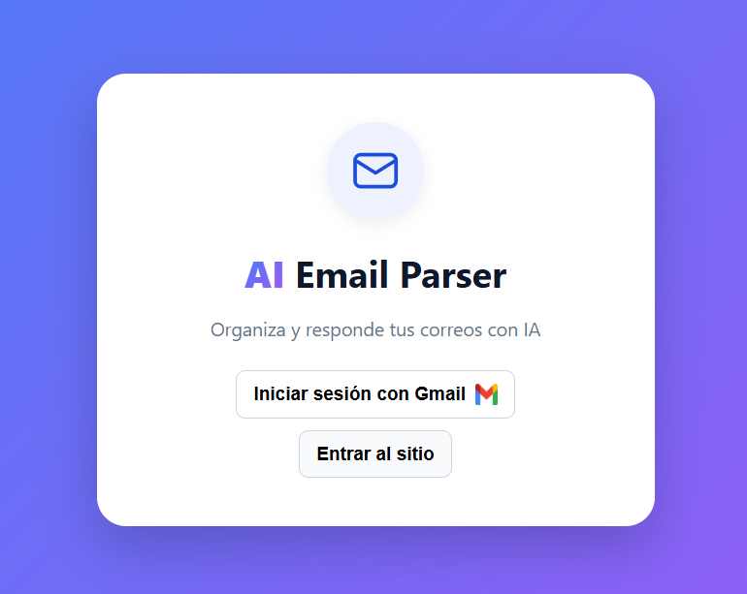
PANTALLA PRINCIPAL
Inicio moderno y minimalista.
Dashboard de correos.
Lista de categorías.
Detalle del correo + respuesta IA.

Slide 9

METODOLOGÍA DEL PROYECTO
Más organización, menos estrés.
Ahorro de tiempo diario.
Productividad elevada.
Centralización de correos importantes.
Herramienta útil para estudiantes y trabajadores.

Slide 10

CONCLUSIONES
La herramienta resuelve un problema real.
Facilita la organización digital y el manejo de correos.
Proyecto escalable a empresas y profesionales.

Slide 11

FUTURO DEL PROYECTO
Resúmenes automáticos de correos.
Envío automático de respuestas.
Panel de analítica.
Soporte multi-cuentas de correo.

Slide 12
GRACIAS POR SU
ATENCIÓN

